Slide 1
Mikrobangų poveikis
Konkursas „Fizikos bandymai aplink mus 2017“
Parengė: Vilniaus Vytauto Didžiojo gimnazijos
10 klasės mokinė: Gabija Zigmantaitė
Mokytoja: Anžela Gražina Valicka

Slide 2
Turinys
Kas yra mikrobangos?
Mikrobangų dažnių diapazonas
Iš kur atsiranda mikrobangos?
Bangų samprata
Panaudojimas
Mikrobangų krosnelės veikimas
Poveikis žmogaus sveikatai
Įdomūs faktai
Eksperimentas
Testas
Testo atsakymai
Uždaviniai
Literatūra

Slide 3
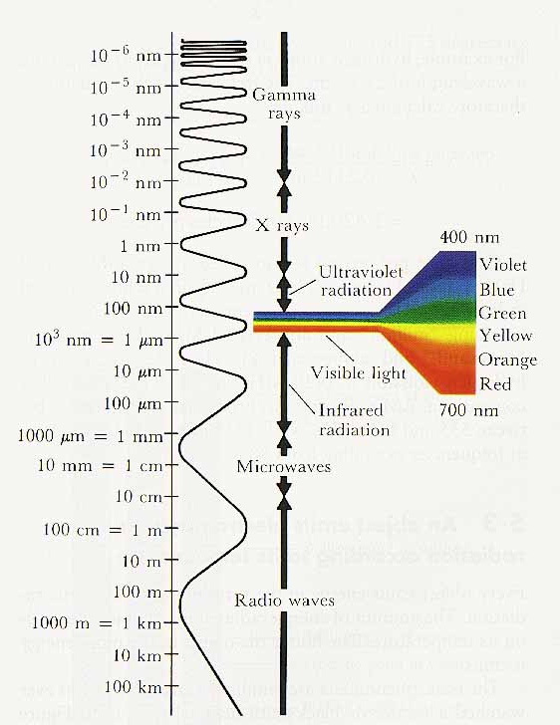
Kas yra mikrobangos?
Mikrobangos — elektromagnetinės radijo bangos, kurių bangos ilgis siekia nuo 1 mm iki 1 m, o dažniai yra tarp 300 MHz ir 300 GHz.

Slide 4
Mikrobangų dažnių diapazonas
Raidinis žymėjimas | Dažnių ruožas
L ruožas | 1 … 2 GHz
S ruožas | 2 … 4 GHz
C ruožas | 4 … 8 GHz
X ruožas | 8 … 12 GHz
K_{u} ruožas | 12 … 18 GHz
K ruožas | 18 … 26,5 GHz
K_{a} ruožas | 26,5 … 40 GHz
Q ruožas | 30 … 50 GHz
U ruožas | 40 … 60 GHz
V ruožas | 50 … 75 GHz
E ruožas | 60 … 90 GHz
W ruožas | 75 … 110 GHz
F ruožas | 90 … 140 GHz
D ruožas | 110 … 170 GHz
Lentelėje pateikiamas labiausiai paplitęs mikrobangų diapazono skirstymas į smulkesnius ruožus, kurį sudarė Didžiosios Britanijos radijo draugija.

Slide 5
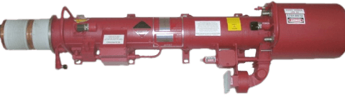
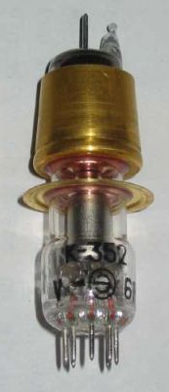
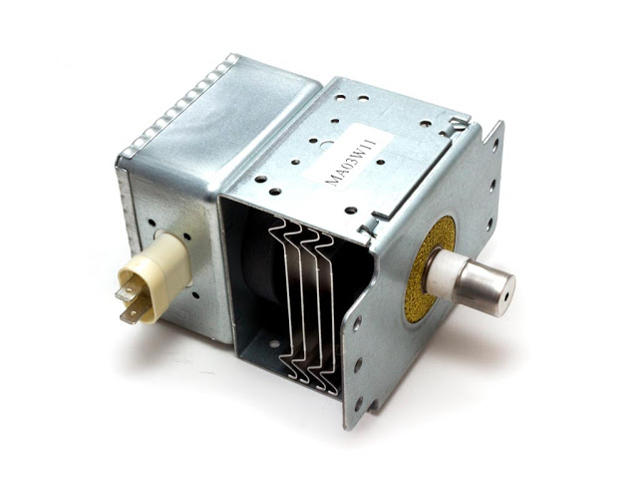
Iš kur atsiranda mikrobangos?
Didelės galios mikrobangas skleidžia: magnetronas, klistronas, TWT. Šie nedideli elektriniai prietaisai skleidžia bangas mikrobangų krosnelėje (magnetronas), radaruose ir palidovineje komunikacijoje (klistronas), radijo bangoms skleisti (TWT).

Slide 6
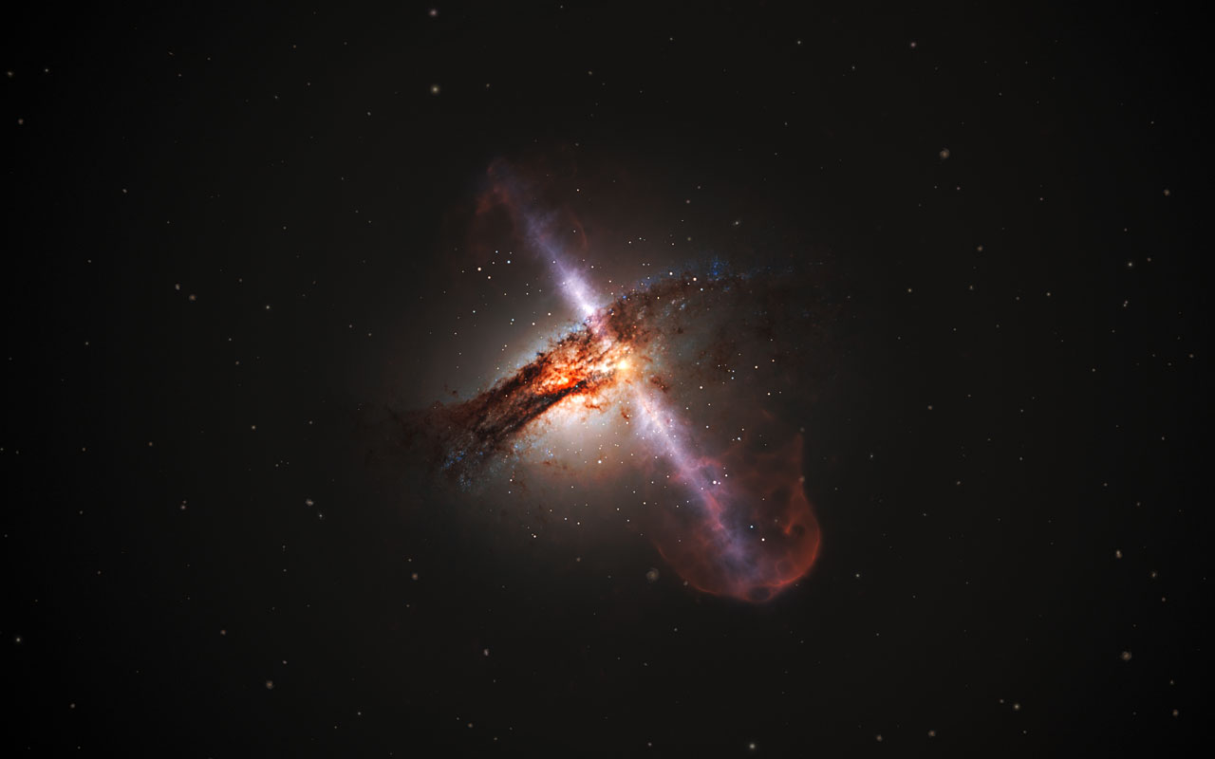
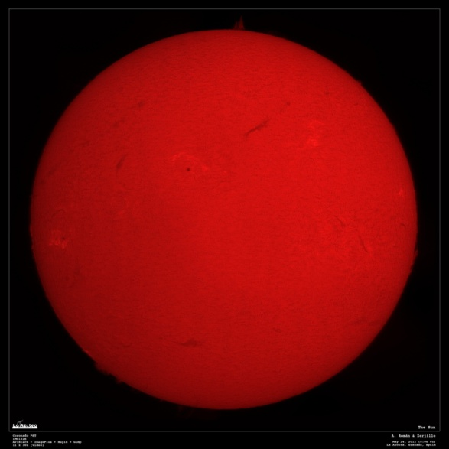
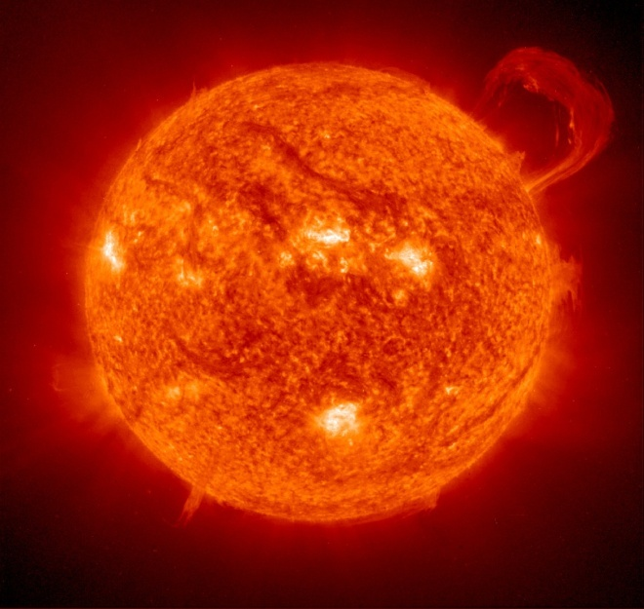
Iš kur atsiranda mikrobangos?
Žemos galios mikrobangas skleidža: visi aukštos temperatūros kūnai. Pvz.: žvaigždės (Saulė, Kasiopėjos α).

Slide 7
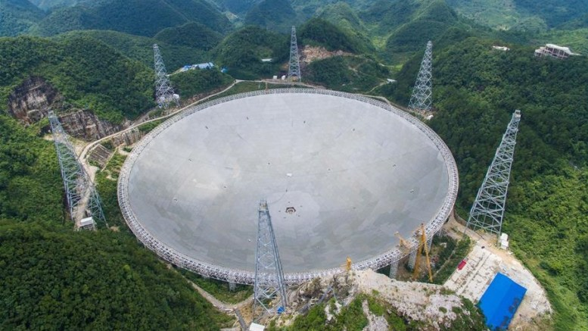
Bangų samprata
Šių bangų nesuvokia gyvi organizmai, tačiau į jas reaguoja oras. Jas taip pat priima ir mums suprantamomis paverčia radijo teleskopai.

Slide 8
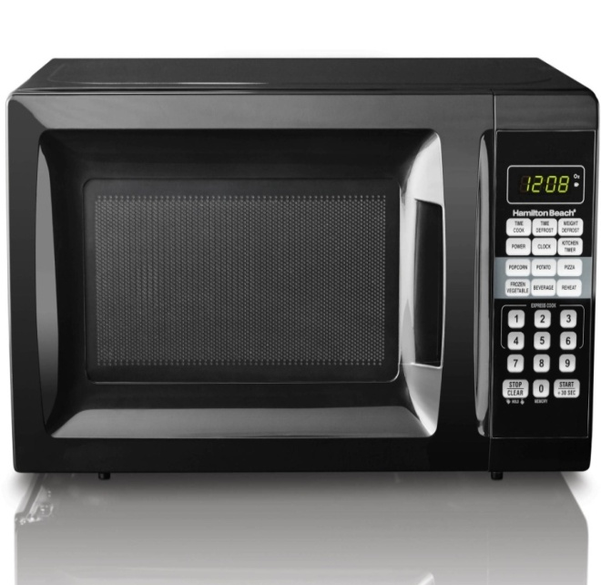
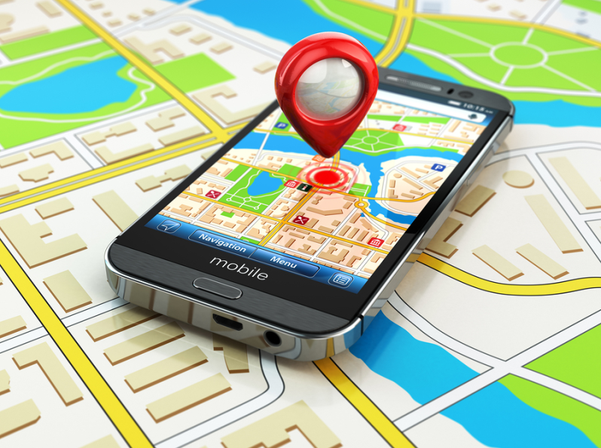
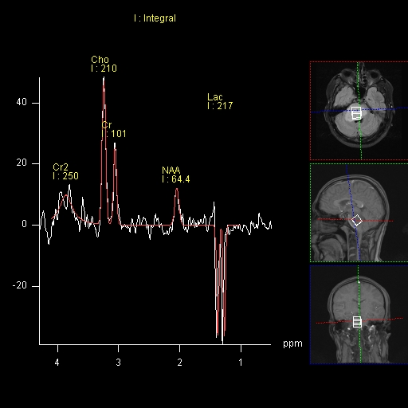

Panaudojimas
GPS navigacijoje
Mikrobangų krosnelių veikime
Spektroskopijoje
Bluetooth ryšio veikime

Slide 9
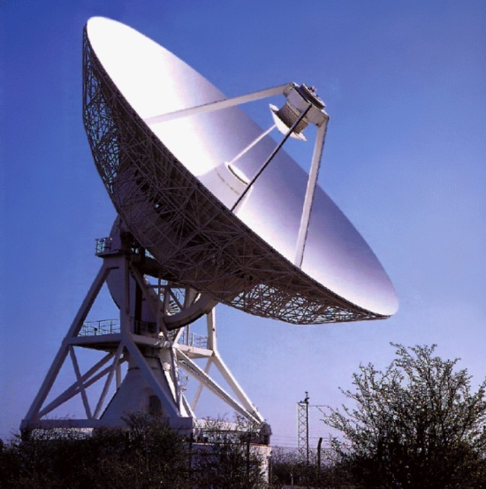

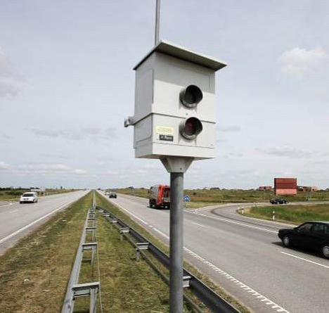
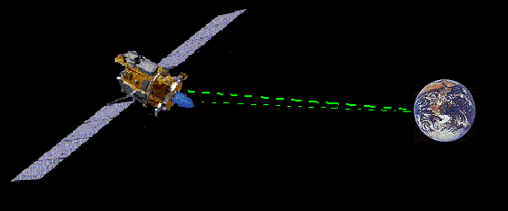
Panaudojimas
Radioastronomijoje
Wi-Fi bevielio interneto veikime
Komunikacijoje tarp kosminių laivų ir Žemės
Radaruose

Slide 10
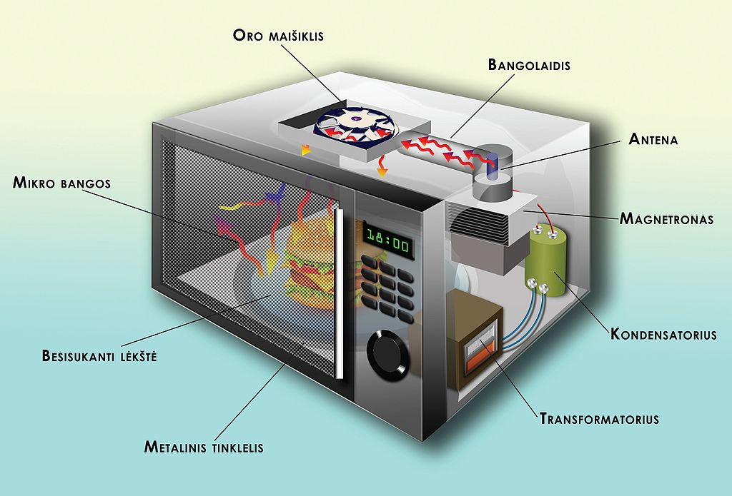
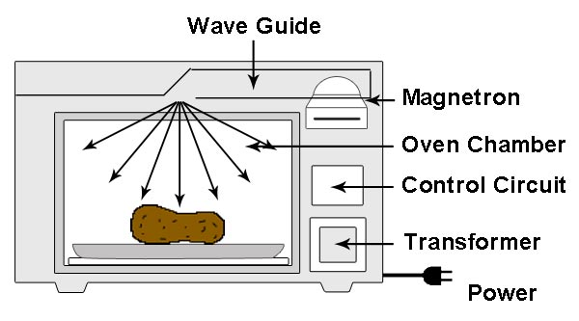
Mikrobangų krosnelės veikimas
Į elektros srovės tinklą įjungtas magnetronas kuria mikrobangas.
Mikrobangos prasiskverbia pro mikrobangų krosnelėje esantį indą su maistu.
Jos priverčia vandens, riebalų ir cukraus molekules maiste virpėti, taip didindamos jų šiluminę energiją ir kartu sušildydamos maistą.
Kadangi mikrobangos krosnelės viduje sklinda atsispindėdamos nuo sienelių įvairiomis kryptimis, maistas sušyla tolygiai.

Slide 11
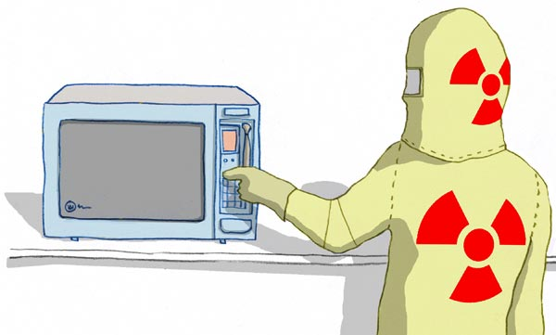
Mikrobangų poveikis
Mikrobangos krosnelėse gaminamame maiste panaikina vitaminus ir maistingas medžiagas.
Skleidžia radiaciją.
Maiste atsiranda
kancerogenų.

Slide 12
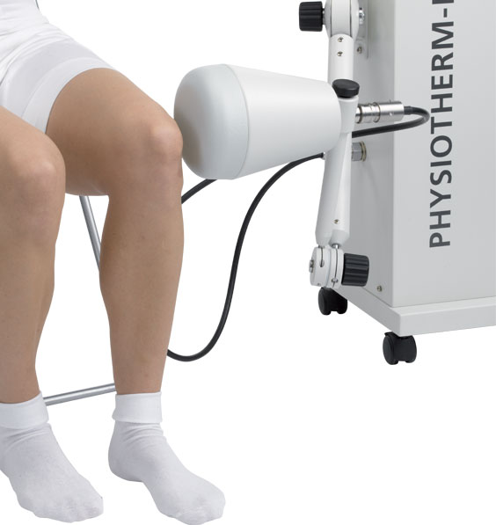
Mikrobangų poveikis
Mikrobangų terapija – tai gydymas ypač aukšto dažnio elektromagnetinėmis bangomis, kurios prasiskverbia į audinius 3–5 cm; decimetrinės bangos (DB) – kai veikia 460 MHz elektromagnetinis laukas ir prasiskverbia į audinius iki 8 cm.

Slide 13
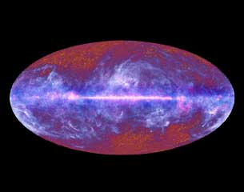
Įdomūs faktai
Pirmasis mikrobangų principu paruoštas valgis mikrobangėje buvo popkornai.
Galima perkelti informaciją iš vienos vietos į kitą naudojant mikrobangas.
Šias bangas praleidžia stiklas, popierius, plastikas.
Pirmoji mikrobanginė krosnelė kainavo 5000$.
Mikrobangų „žemėlapis“ Paukščių Take užfiksuotas per 1 m.

Slide 14
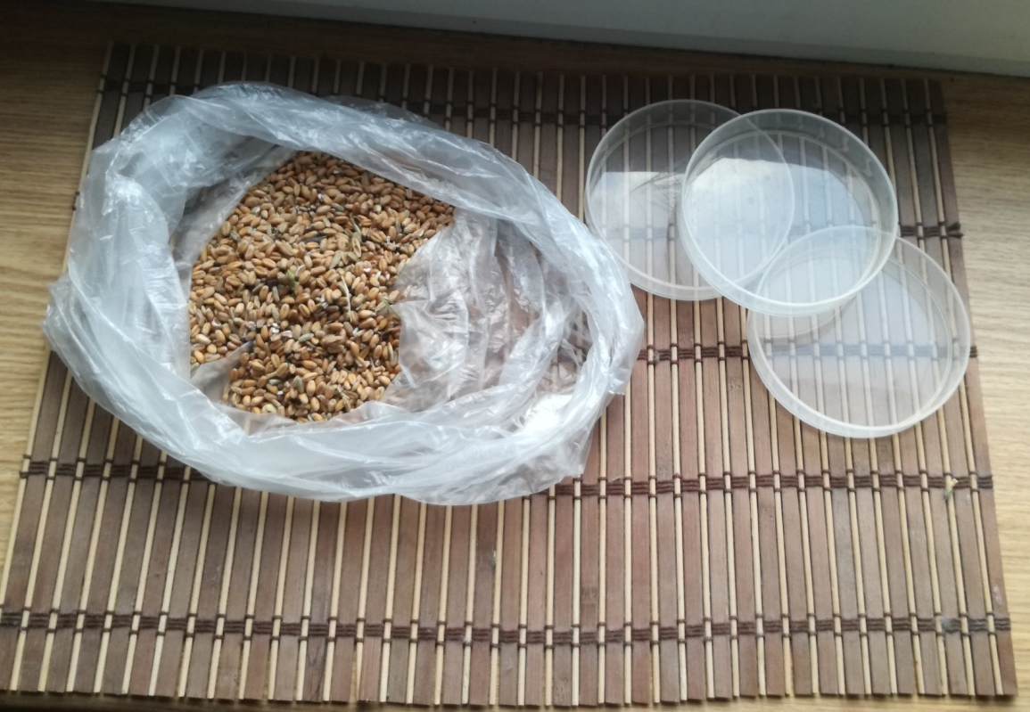
Eksperimentas 1
Tikslas:
Ištirti kokią įtaką daro mikrobangų krosnelė kviečiams.
Darbo priemonės:
Kviečiai, plastmasiniai daiginimo indeliai, vanduo (iš čiaupo, virintas ir kaitintas mikrobangėje), plevelė.

Slide 15
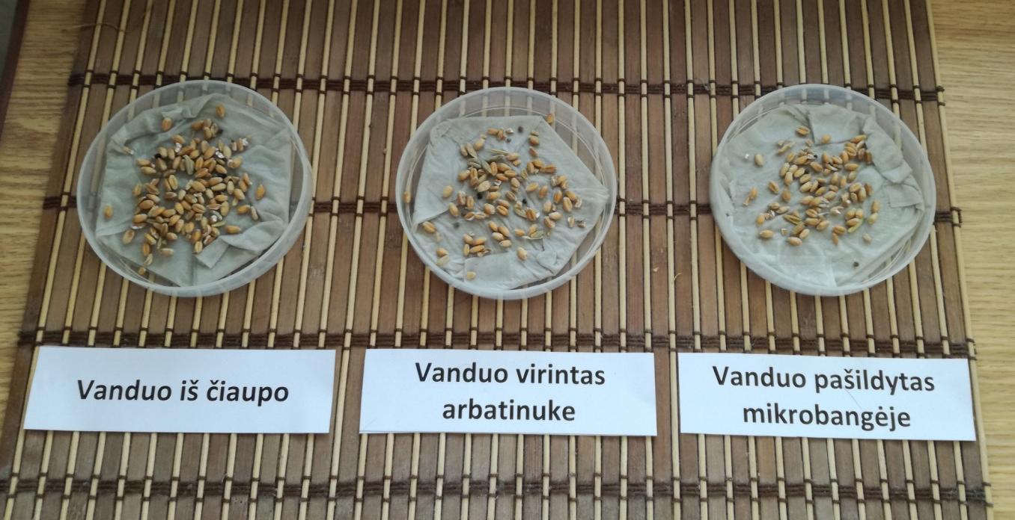
Eksperimentas 1
Darbo eiga:
Kviečius po sauja suberiame į tris daigyklas.
Užpilame vandeniu iš čiaupo, virintu elektriniame arbatinuke vandeniu ir mikrobanginėje pakaitintu vandeniu.

Slide 16
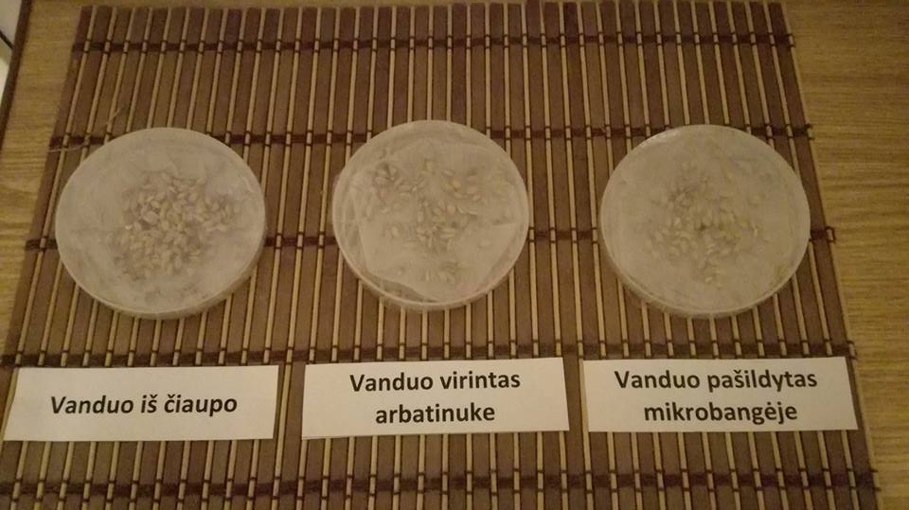
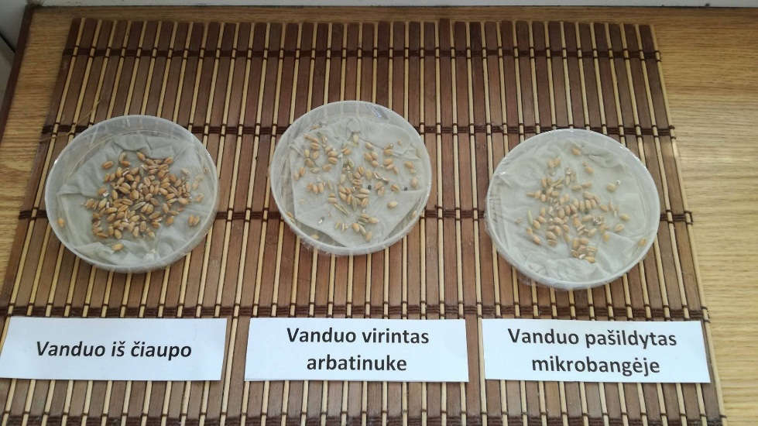
Eksperimentas 1
Darbo eiga:
Vėliau fotografuojame eksperimentą.
1 dieną | 2 dieną

Slide 17
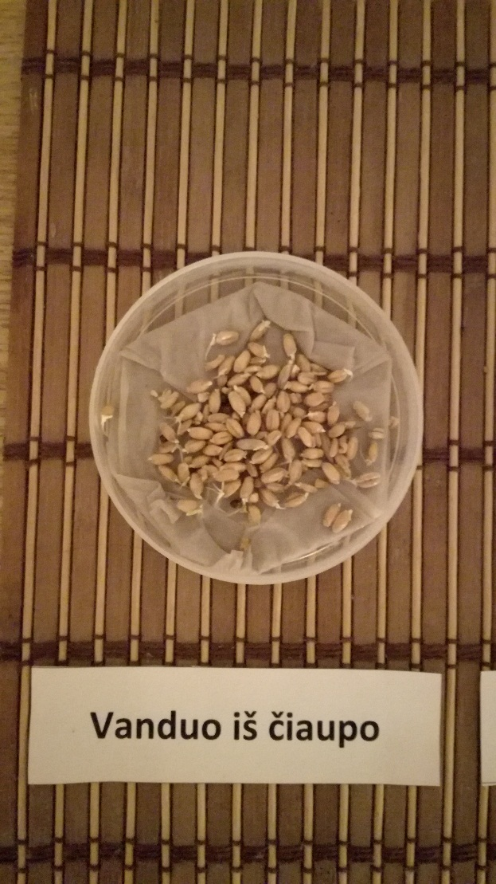
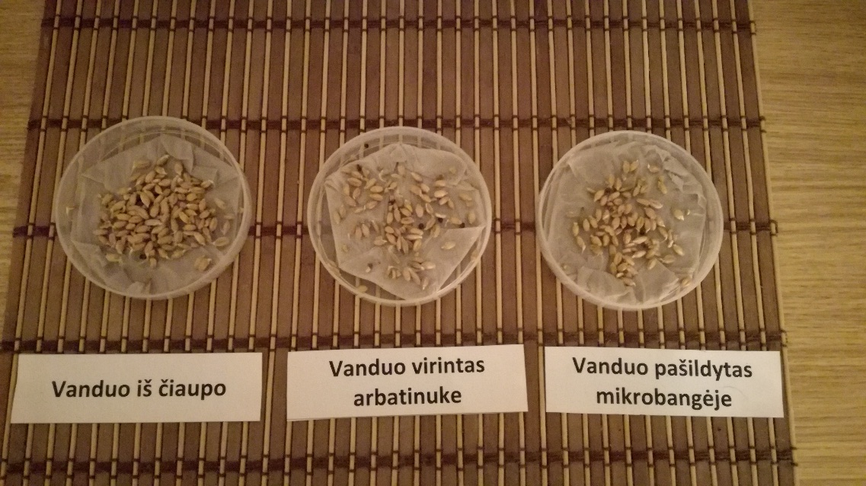
Eksperimentas 1
Darbo eiga:
Trečiąją dieną kviečiai sudygo.

Slide 18
Eksperimentas 2
Bendradarbiavome su Fizinių mokslų instituto moksliniais bendradarbiais, kurie leido mums pasinaudoti elektroniniu mikroskopu EVO50 (Vokietija), kuris didina 900 kartų.
Miksroskopu mes nufotografavome kviečių vidaus struktūrą prieš juos kaitinant mikrobangėje krosnelėje ir po to kai juos pakaitinome mikrobangų krosnelėje 3 min.

Slide 19
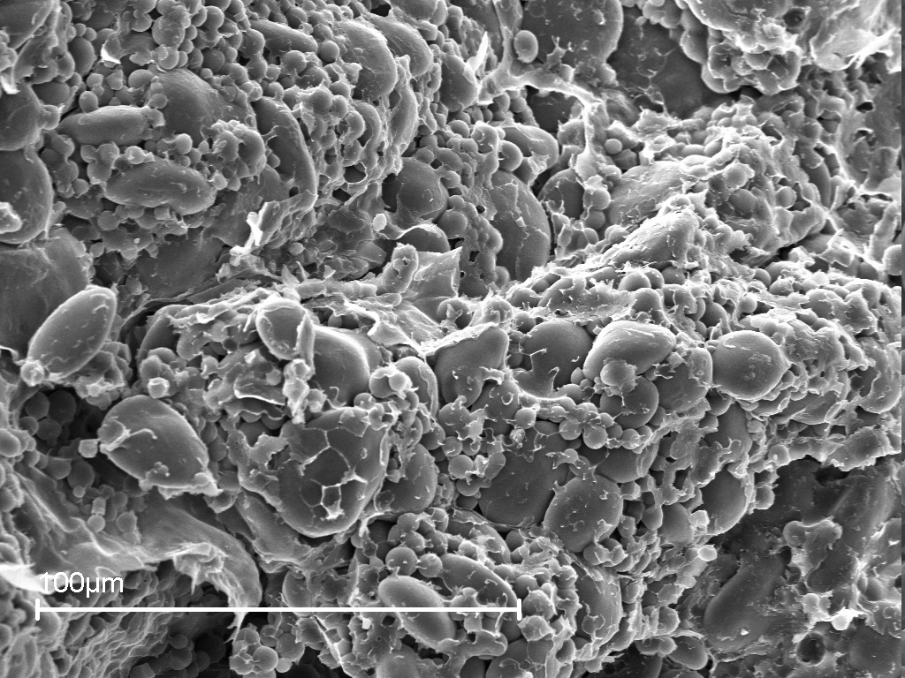
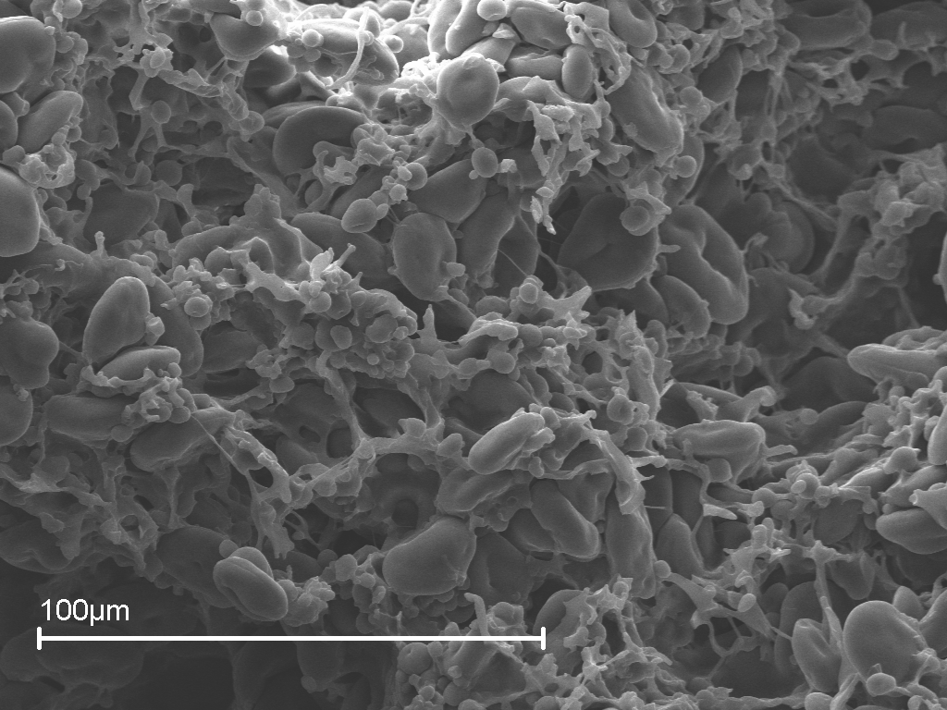
Eksperimentas 2
Normalus kviečio grūdas | Kviečio grūdas pakaitintas mikrobangų krosnelėje 3 minutes

Slide 20
Išvados
Išvada iš pirmojo eksperimento:
Trečią dieną kviečio grūdai sudygo. Labiausiai
sudygo kviečiai daiginti vandenyje, kuris
nebuvo nei kaitintas arbatinuke, nei
mikrobanginėje krosnelėje.
Išvada iš antrojo eksperimento:
Mikrobangų krosnelėje paruoštame maiste pakinta molekulinė ir energetinė struktūra. Taip pakitusio maisto patekimas į organizmą yra nepalankus sveikatai.

Slide 21
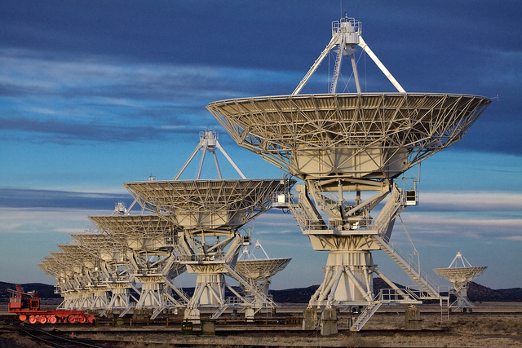
Testas
Kokie įrengimai priima ir mums suprantamomis paverčia mikrobangas?
Veidrodiniai teleskopai
Kompiuteriai
Radijo teleskopai
Mikroskopai

Slide 22
Testas
Kur panaudojamos mikrobangos?
Radaruose, mikrobangų krosnelėse, troleibusų veikime
Radaruose, spektrografijoje, televizijos signalų perdavime
GPS navigacijoje, bevieliame internete, Bluetooth ryšyje
Radaruose, mikrobangų krosnelėse, magnetinio rezonanso metu

Slide 23
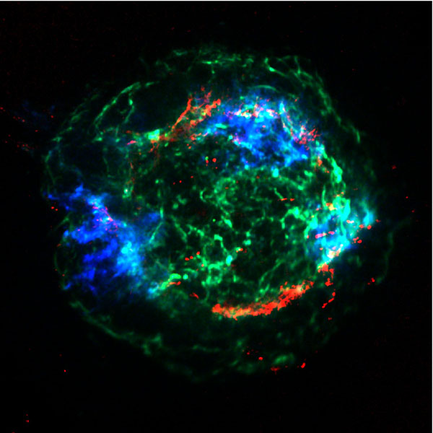
Testas
Kuo ši nuotrauka susijusi su mikrobangomis?
Čia pavaizduotas kūnas skleidžiantis bangas
Čia pavaizduotas kūnas priimantis ir sprantantis bangas
Čia pavaizduotas reiškinys susidarantis po mikrobangų sąveikos
Čia pavaizduotas maiste esančių ląstelių kitimas mikrobangų krosnelėje šildomo maisto metu

Slide 24
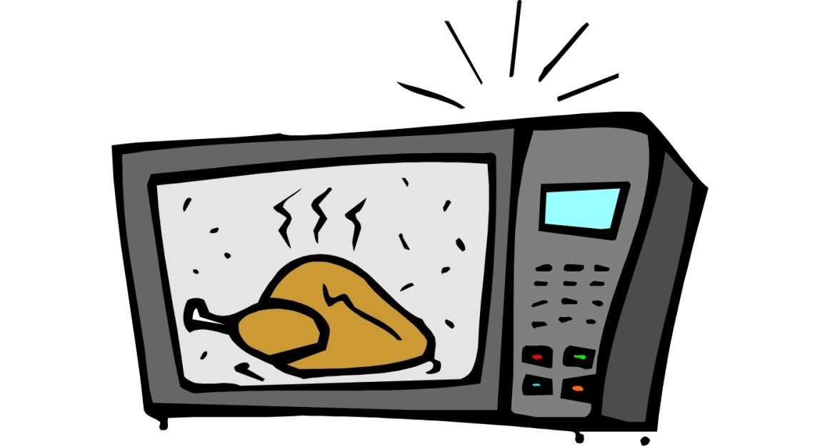
Testas
Kaip vadinamas prietaisas be kurio negalėtų vykti maisto šildymo procesas mikrobangų krosnelėje?
Klistronas
Abertronas
Elementas
Magnetronas

Slide 25
Testas
Koks yra neigiamas mikrobangų krosnelės poveikis žmogaus orgnizmui?
Maiste atsiranda kancerogenų
Maistas greičiau sugenda ir yra užteršiamas mikrobų
Maiste pagausėja riebalų kiekis
Maistas pagausėja vitaminų ir mineralų kiekis

Slide 26
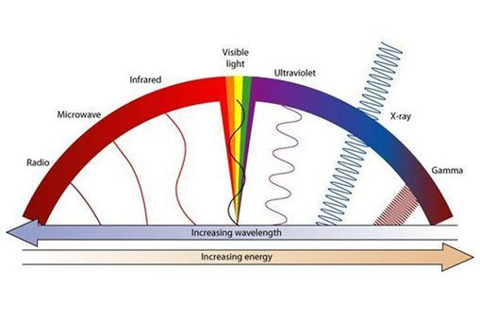
Testas
Koks yra mikrobangų diapazonas pagal dažnį?
Tarp 300 MHz ir 300 GHz
Tarp 500 Hz ir 500 MHz
Tarp 1 Hz ir 100 MHz
Tarp 100MHz ir 100 GHz

Slide 27
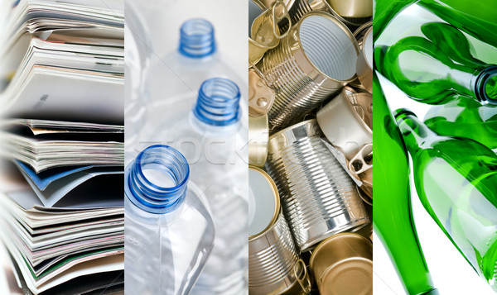
Testas
Kas praleidžia mikrobangas?
Metalo lydiniai, stiklas, popierius
Mediena, plastikas, popierius
Stiklas, popierius, plastikas
Stiklas, guma, kaučiukas

Slide 28
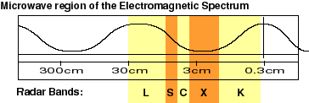
Testas
Kas sugalvojo mikrobangų diapazono skirstymą į smulkesnius ruožus?
Didžiosios Britanijos radijo draugija
Kinijos radijo bendrovės draugija
JAV radijo draugija
Europos Sąjungos radijo draugija

Slide 29
Testas
Kas yra mikrobangų terapija?
Tai gydymas ypač žemo dažnio elekromagnetinėmis bangomis
Tai gydymas ypač aukšto dažnio elektromagnetinėmis bangomis
Tai elektromagnetinių bangų panaudojimas operacijų metu
Tai gydymas pasitelkiant mikrobangomis paveiktus prietaisus

Slide 30
Testas
Tarp kokių bangų elektromagnetinių bangų skalėje yra įsiterpusios mikrobangos?
Tarp gama ir infraraudonųjų spindulių
Tarp regimosios šviesos ir ultravioletinių spindulių
Tarp rentgeno ir gama spindulių
Tarp radijo bangų ir infraraudonųjų spindulių

Slide 31
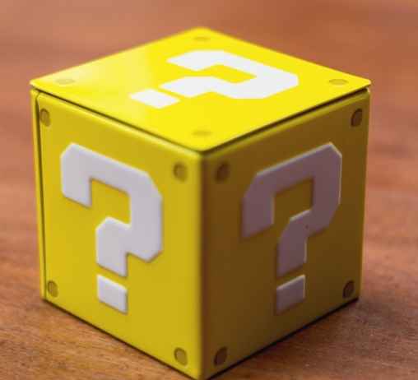
Testo atsakymai
C
C
A
D
A
A
C
A
B
D

Slide 32
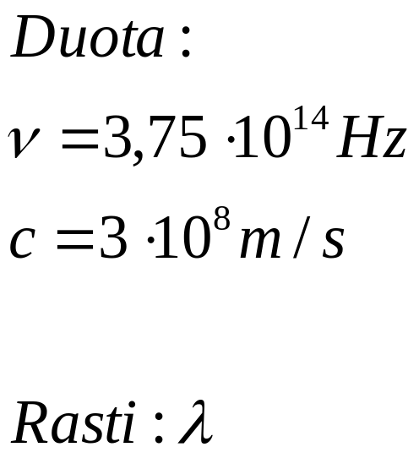
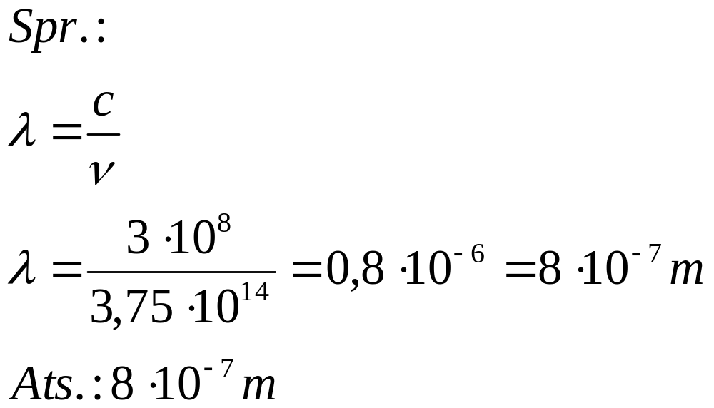
Uždaviniai
Kai kurie žmonės regi šviesą, kurios virpesių dažnis 3,75 * 10¹⁴ Hz. Koks yra tokių bangų ilgis?

Slide 33
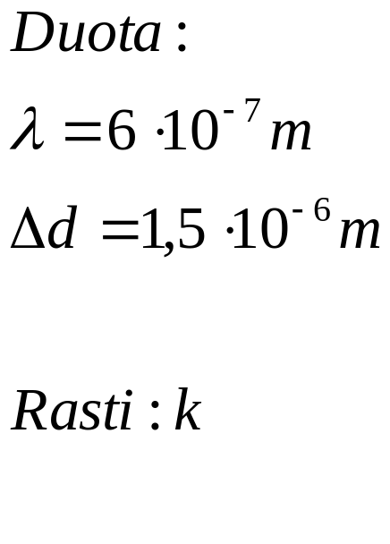
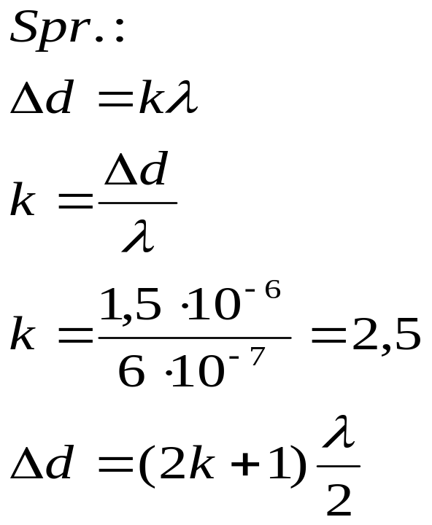
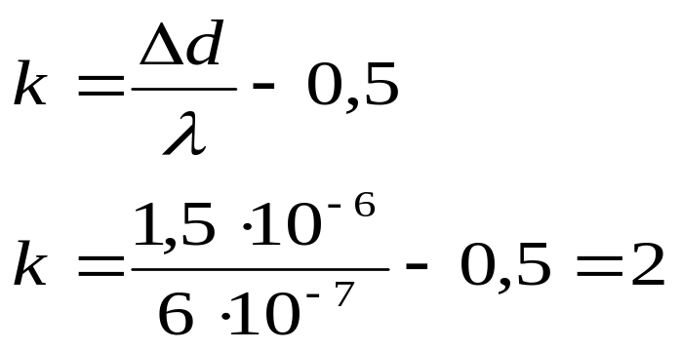
Uždaviniai
Iš dviejų koherentinių šviesos šaltinių sklinda 6 * 10⁻⁷ m ilgio šviesos bangos, kurių eigos skirtumas tam tikrame taške lygus 1,5 * 10⁻⁶ m. Ar tame taške susidarys apšvietos minimumas ar maksimumas?
Ats.: minimumas

Slide 34
Literatūra
„FIZIKA” Vadovėlis XI-XII klasei suaugusiųjų ir savarankiškam mokymuisi. Pirmoji knyga, Vanda Palubinskienė;
http://www.radartutorial.eu/08.transmitters/Traveling%20Wave%20Tube.en.html
https://lt.wikipedia.org/wiki/Mikrobangos

